Slide 1



PRE-KINDER
ONLINE CLASS
WEEK N°31
DATE: OCTOBER 26 th, 2020
Colegio Jean Piaget
Mi escuela, un lugar para aprender y crecer en un ambiente saludable
Miss Pía Cáceres G.

Slide 2
ASIGNATURA /CURSO | Inglés PRE- KINDER
NOMBRE DEL PROFESOR/A | Pía Cáceres González
OBJETIVO DE APRENDIZAJE PRIORIZACIÓN NIVEL 1 | OA 2 Comprender textos orales acompañados de imágenes o gestos, relacionados con temas familiares y del entorno cercano, que contengan las siguientes funciones: - Identificar objetos o materiales de la sala, partes del cuerpo, colores (rojo, verde, azul, amarillo, blanco, negro), días de la semana, alimentos (propios de la colación)
INDICADORES DE EVALUACIÓN PARA OA | Relacionan partes del cuerpo mencionados en textos o imágenes, con los propios como: "nose, hand, legs“
CONTENIDO /HABILIDADES | Contenido: Body parts 2 Habilidades : Comprensión auditiva de textos variados (como exposiciones orales, conversaciones, descripciones, instrucciones, procedimientos, narraciones, rimas y juegos de palabras, canciones), adaptados y auténticos breves y simples.
OBJETIVO DE LA CLASE | Relacionan partes del cuerpo mencionados en textos o imágenes, con los propios como: "nose, hand, legs"
EVALUACIÓN | Se evaluará de forma formativa a través de preguntas del ticket de salida.

Slide 3


Virtual classroom rules

Slide 4



Importante
Cuándo esté la imagen de un lápiz, significa que debes escribir en tu cuaderno
Cuándo esté la imagen de una cámara fotográfica, significa que debes mandar reporte sólo de esa actividad (una foto de la actividad)

Slide 5
Inicio
Do you remember the parts of the face?

Slide 6

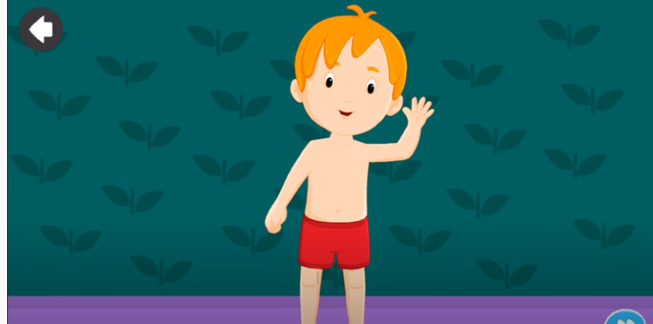
MOTIVACIÓN
https://www.youtube.com/watch?v=TNNQ9bT1YQw

Slide 7
Body parts 2
October 26 nd, 2020
Objetivo: Relacionan partes del cuerpo mencionados en textos o imágenes, con los propios como: "nose, hand, legs"

Slide 8

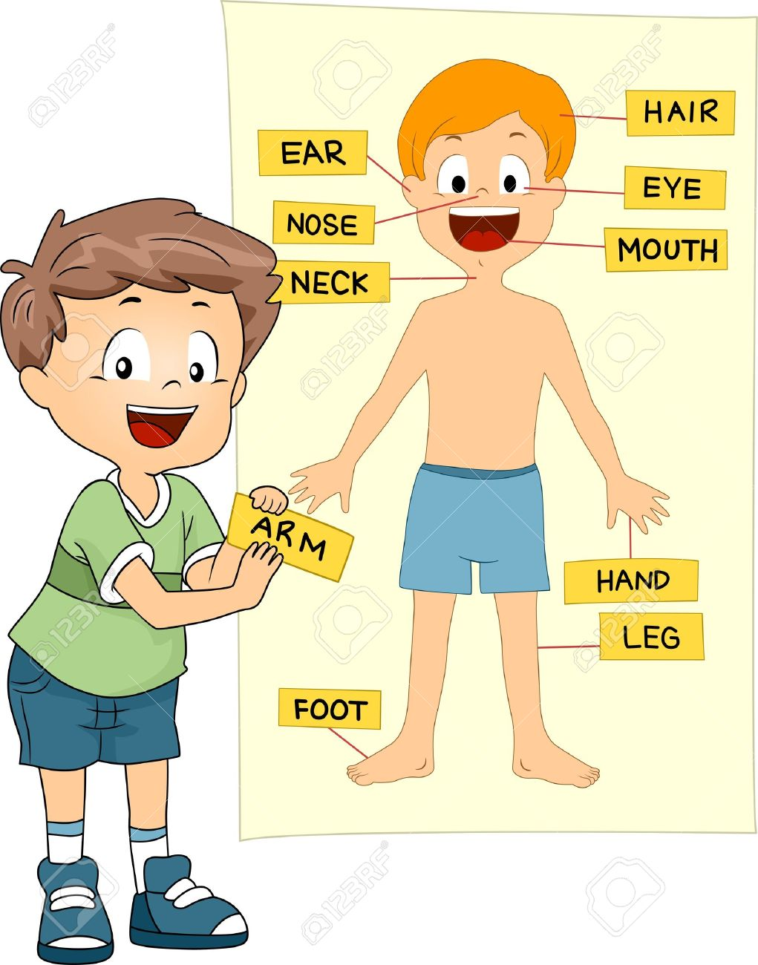
PARTS OF THE BODY

Slide 9



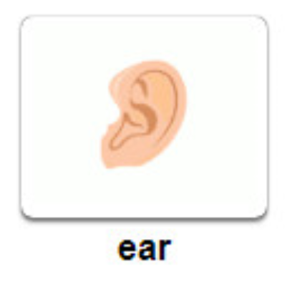
Practice the vocabulary

Slide 10



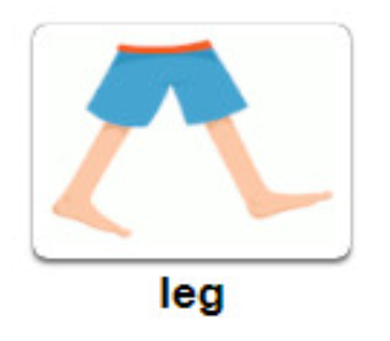
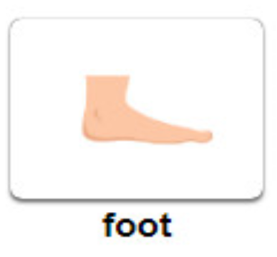

New vocabulary

Slide 11
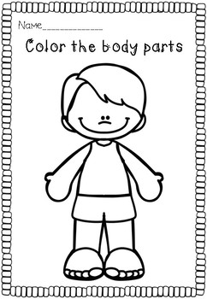

Task 1: Color the body parts
Head | orange
Arm | Blue
Leg | Green
Foot | Yellow
Hand | Black

Slide 12
It’s time to play
Instrucciones:
Gira la rueda
Menciona stop para para la rueda
Menciona la parte del cuerpo en inglés
STOP

Slide 13

EXIT TICKET 31
1- Circle the foot
2- Color the leg
3- Draw and color a red arm
Email: pia.caceres@colegio-jeanpiaget.cl
Telefono: +569 32735472

Slide 14


Good job! See you the next class, good bye

